Slide 1
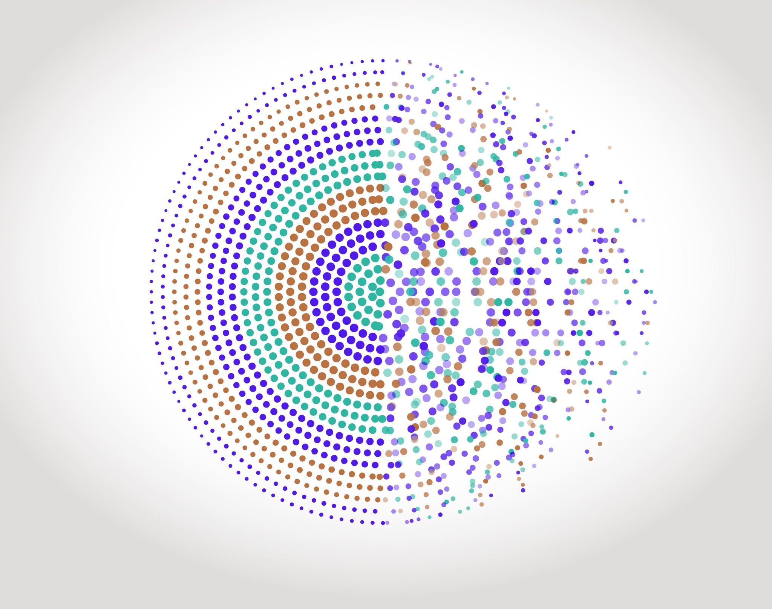

Informatique @ SupOptique
Réforme 1A Institut d’Optique
Julien VILLEMEJANE

Slide 2

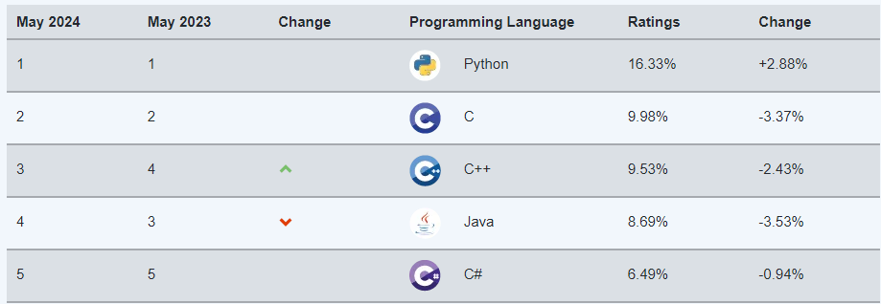
Devenir de l’informatique
Langage C / C++
Microcontrôleur / Embarqué
Intérêts pour un.e SupOpticien.ne ?
Python / Langage à tout faire
Index TIOBE / Mai 2024
Gestion des versions de code
Intelligence Artificielle
Machine Learning : Intégration dans la formation (obligatoire) ?
Utilisation de l’IA générative :
pratique en entreprise ?
impact RSE ?

Slide 3
Etat de l’art @ SupOptique
Réforme 1A Institut d’Optique

Slide 4
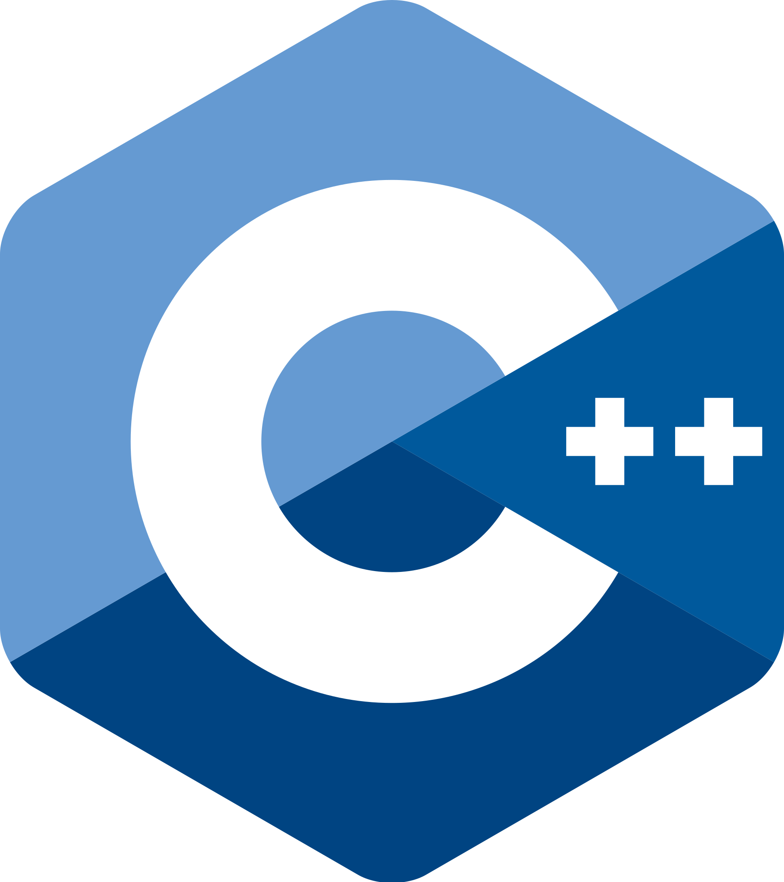
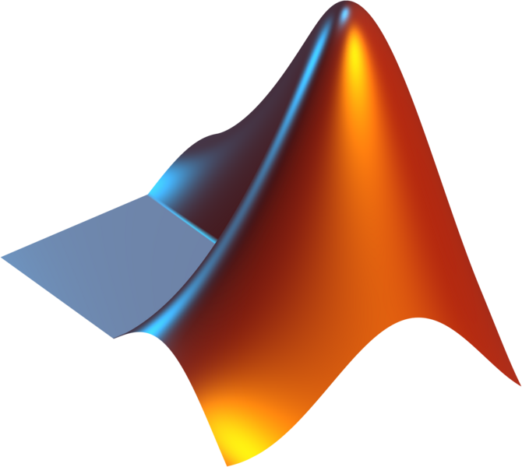

Modules d’informatique à SupOptique
S5
S6
S7
S8
S9
Init. au C
S Init. Calc. Sci.
S Calc. Sci.
Trait. Images
Reconn. Formes
Palaiseau
TD Machine 12 x 2h
TD Machine 7 x 2h
TD Machine 8 x 4h
Electif 18h
30h
Init. C++ / MBED6
C++ / MBED6
C++ / MBED6
Prog. Ingénierie
TP 2 x 4h30
Projet 8 x 4h30
Projet 9 x 4h30
Parcours SI - 52h
S Elec. Numérique
Init. Mach. Learning
Deep Learning
Projet 20h
Electif 13,5h
Projet 24h
Bordeaux
S Calc. Sci.
SProg. Objet
Modélisation Num.
Cours/TD 38h
Cours/TP 26h
UE 42h
Trait. Images
Rendu 3D
Cours/TD 34h
Electif
Deep Learning
St Etienne
12h et Electif 24h
Ne sont pas inclus l’apprentissage sur des logiciels de conception optique
Jusqu’en juin 2023

Slide 5
Besoins des industriels, embauches, enquêtes
Réforme 1A Institut d’Optique

Slide 6
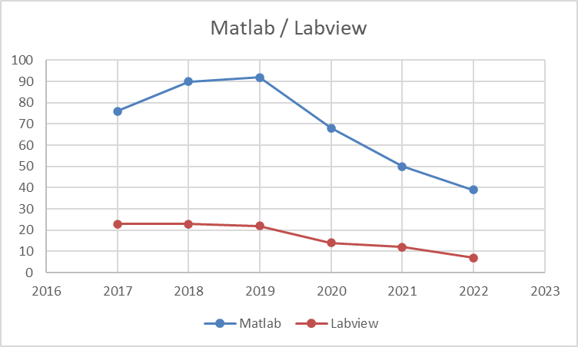
Informatique chez les jeunes diplômé.es

Slide 7
Côté Industriels
Enquête Novembre 2022 / Forum de la Photonique
 | NB | Python | Matlab | C++
Autres produits (Mesures, Analyses…) | 5 | 4
Logiciels Acquisition Données | 2 | 2
Logiciels Simulation | 2 | 1 |  | 1
Logiciels Traitement de données | 5 | 4 |  | 1
Systèmes acquisition de données | 6 | 4 | 2
Système temps réel | 6 | 3 | 1 | 1
 | 26 | 18 | 3 | 3
 | NB | Objets | IA | Open Lib |  | Embarqué
Autres produits (Mesures, Analyses…) | 5 | 1 | 1 | 3 |  | 1 | PC embarqué
Logiciels Acquisition Données | 2 | 2 |  | 2
Logiciels Simulation | 2 | 1
Logiciels Traitement de données | 5 | 3 | 4 | 4
Systèmes acquisition de données | 6 | 2 | 3 | 5 |  | 2 | FPGA
Système temps réel | 6 | 5 | 3 | 4 |  | 2 | FPGA, Micro
 | 26 | 14 | 11 | 18 |  | 5

Slide 8
Côté Industriels
Enquête Novembre 2022 / Forum de la Photonique
Langages utilisés (dans l'ordre décroissant du nombre de réponses par item) :
- Python pour le traitement de données (numpy, pandas...)
- Python pour l'IA (pytorch, tensorflow...)
- Python pour l'interfaçage d'appareil (de plus en plus de bibliothèques python développées par les fabricants de capteurs...)
- Matlab (dans le cas de pilotage de matériel spécifique - driver non disponible - ou historique des services/départements)
- C++ (pour le traitement d'images plus spécifique - rendu 3D par exemple - ou cible matérielle type microcontroleur)
- Verilog-A (pour FPGA embarqué)
Les usages principaux de l'informatique dans ces sociétés sont les suivants (dans l'ordre décroissant du nombre de réponses par item)
- traitement des données / calculs - simulation/modélisation de systèmes physiques
- acquisition de données via des appareils d'instrumentation ou des cartes d'acquisition (protocole RS232/485, Ethernet, USB)
- automatisation de banc de mesures (répétabilité des mesures et acquisition en masse)
- acquisition d'images via des capteurs CMOS
- interface graphique
- développement de systèmes embarqués

Slide 9
Réforme en première année
Réforme 1A Institut d’Optique

Slide 10

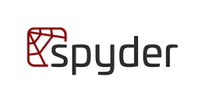
Outils Numériques pour l’Ingénieur.e en Photonique
S5
S6
S7
Sylvie LEBRUN Riccardo MESSINA
Xavier DELEN
Charles BOURASSIN-BOUCHER
Init. au C
S Init. Calc. Sci.
S Calc. Sci.
TD Machine 12 x 2h
TD Machine 7 x 2h
TD Machine 8 x 4h
Init. C++ / MBED6
C++ / MBED6
Projet 8 x 4h30
Rentrée 2023
TP 2 x 4h30
S5
S6
S7
ONIP-1
S ONIP-26
S Calc. Sci.
TD Machine 12 x 2h
TD Machine 6 x 2h
TD Machine 8 x 4h
Utilisation de Python
Anaconda 3
Python 3.9 (ou supérieur)
Spyder 5
Autres langages / Applications
S Projets6
Init C++
TP 2 x 4h30
Projet 8 x 4h30

Slide 11
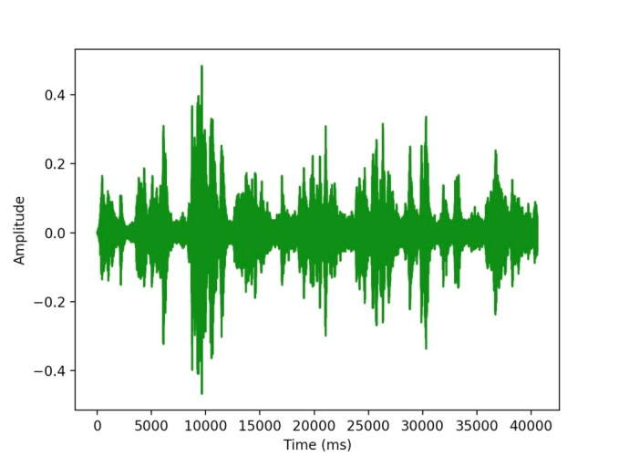
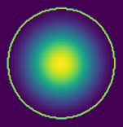
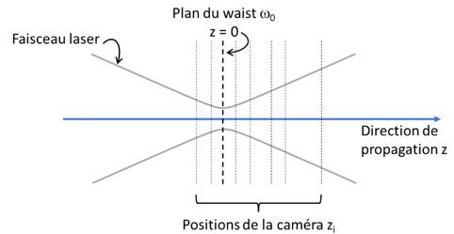
Outils Numériques pour l’Ingénieur.e en Photonique
Semestre 5
Être capable d’ écrire un script réutilisable dans un langage de haut niveau (à but scientifique)
Bloc AM : Traitement de données 1D
Problème 1 : signal modulé en amplitude / acquisition numérique
Être capable de générer des graphiques scientifiques légendés
Être capable de valider un modèle physique simple et fourni à l’aide d’un outil de calcul scientifique
Être capable de calculer, d’ afficher et d’ utiliser la transformée de Fourier discrète d’un signal (AM)
Bloc Laser : Traitement de données 2D
Être capable de traiter une série de données sous forme d’images (Laser)
Problème 2 : images d’un faisceau LASER en différents points d’un chemin optique
2 séances introductives (2h/séance)
Ι₀(z)
2 blocs de 5 séances (2h/séance)

Slide 12
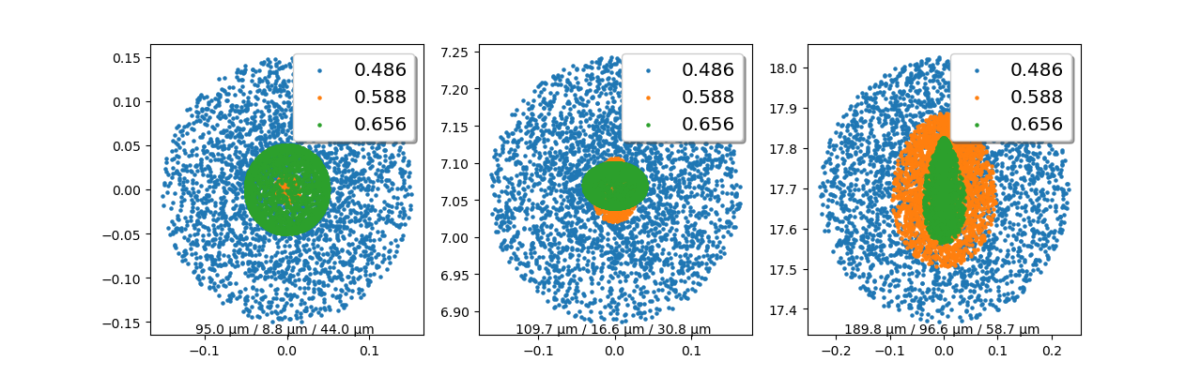
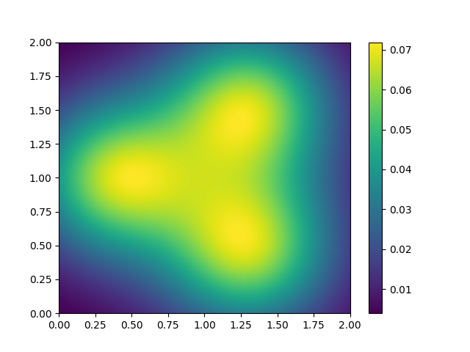
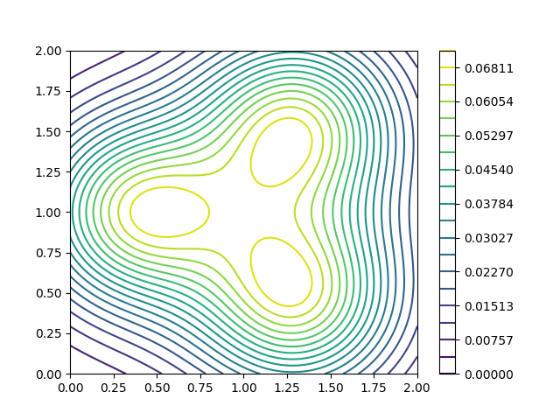
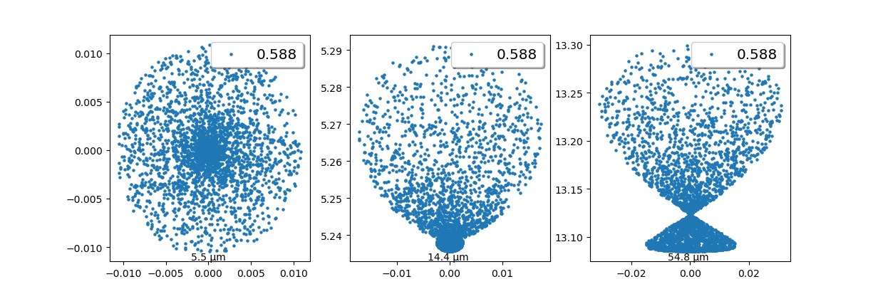
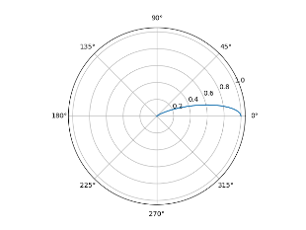
Outils Numériques pour l’Ingénieur.e en Photonique
Semestre 6 - Classique
1 séance introductive (2h)
Être capable d’ écrire une application simple selon les règles de la programmation objet
5 séances « Mini-Projet » (2h/séance)
Être capable de mettre en œuvre un modèle physique simple et fourni à l’aide d’un outil de calcul scientifique
Projet B
Tracé de rayons
Projet A
Carte d’éclairement de sources incohérentes

Slide 13
Retours ONIP-1 et 2
Etudiant.es
Encadrant.es
Facilité de prise en main du langage (vu par 95% des étudiant.es dans leurs précédentes formations)
Intérêt pour les « projets » proposés car en lien avec des pratiques de leur future vie d’ingénieur.e
Plaisir à encadrer sur des sujets proches de la vie professionnelle
Vacataires plus à l’aise pour encadrer (habitué.es à Python depuis quelques années)
Attentes inhomogènes entre les encadrant.es (mode d’évaluation à améliorer)
Nécessité d’une formation des encadrant.es permanent.es (plutôt habitué.es à Matlab)
Difficultés à évaluer

Slide 14
Retours ONIP-1 et 2
Etudiant.es
Encadrant.es
Facilité de prise en main du langage (vu par 95% des étudiant.es dans leurs précédentes formations)
Intérêt pour les « projets » proposés car en lien avec des pratiques de leur future vie d’ingénieur.e
Plaisir à encadrer sur des sujets proches de la vie professionnelle
Vacataires plus à l’aise pour encadrer (habitué.es à Python depuis quelques années)
Mauvaises habitudes dans les formations précédentes
Pas d’intérêt pour la modularité et la documentation
Attentes inhomogènes entre les encadrant.es (mode d’évaluation à améliorer)
Nécessité d’une formation des encadrant.es permanent.es (plutôt habitué.es à Matlab)
Difficultés à évaluer

Slide 15
Prochaines évolutions
Réforme 1A Institut d’Optique

Slide 16
Evolutions pour 2024-2025
S5
S6
S7
ONIP-1
S ONIP-26
S Calc. Sci.
S Projets6
Init C++
Rentrée 2024
S5
S6
S7
Retour à un peu de C/C++ au S5
Ajout de TD d’initiation à Matlab au S6
Harmonisation des pratiques entre 1A et 2AP
ONIP-1
S ONIP-26
S Calc. Sci.
Init MatLab
TD 2 x 1h30
Interfaçage
Numérique
Init C++
TD 2 x 1h30
TP 8 x 4h30

Slide 17
Questions ouvertes
Réforme 1A Institut d’Optique

Slide 18
Questions ouvertes
Langage C / C++
Microcontrôleur / Embarqué
Intérêts pour un.e SupOpticien.ne ?
Intelligence Artificielle
Machine Learning : Intégration dans la formation (obligatoire) ?
Utilisation de l’IA générative :
pratique en entreprise ?
impact RSE ?
Gestion des versions de code

